Slide 1


Sugestão Para Apresentação de ESTUDO ORIGINAL
Preparado por:
Cláudia Meirelles, Ms.
Paulo Sergio Gomes, Ph.D.
Laboratório

Slide 2
SUBDIVISÕES DO ESTUDO
(1) IDENTIFICAÇÃO
(2) INTRODUÇÃO
(3) OBJETIVO(S)
(4) MÉTODOS
(5) RESULTADOS e DISCUSSÃO
(6) CONCLUSÃO

Slide 3
.................. Lembre-se
É como se fosse vender seu produto
Faça propaganda positiva e não negativa
Desperte o interesse pelo trabalho
Seja objetivo e direto
Siga as instruções

Slide 4

Curso de Especialização em Fisiologia do Exercício e Avaliação Morfofuncional
Título
Autor(es)
Ano

Slide 5

Laboratório
Exemplo
Efeito de uma semana de dietas cetogênica ou convencional sobre o desempenho da força em exercício contra-resistência
Cláudia de Mello Meirelles
Tatiane da Motta Candido
Paulo Sergio Chagas Gomes
2006

Slide 6
INTRODUÇÃO
= REVISÃO DE LITERATURA
+
PROBLEMATIZAÇÃO
+
APRESENTAÇÃO DO(S) OBJETIVO(S)

Slide 7
Revisão de literatura
Apresentar as evidências científicas de forma resumida, mas consistente
Destacar as lacunas no conhecimento que originaram a elaboração da pergunta de pesquisa
As informações devem ser acompanhadas de citação da referência completa
Pode ser apresentada sob a forma de esquemas ou tabelas
Utilizar de 2 a 3 slides

Slide 8
Citação
Autor(es). Periódico ano; volume: pág inicial-final.
Exemplo:
Um autor: O’Sullivan. Int J Sports Med 2003;24:404-9.
Dois autores: Mitchell & DiLauro. Int J Sport Nutr 1997;7:185-96.
Três ou mais: Gokce et al. J Am Coll Cardiol 2003;41:1769-75.

Slide 9
Evidências
Exemplo
ENDOTÉLIO → responsável pelo tônus e reatividade vascular
Disfunção endotelial
Insuficiência cardíaca
Aparentemente
saudáveis
Doença arterial coronariana
Gokce et al. J Am Coll Cardiol 2003;41:1769-75.
Gokce et al. Am J Cardiol 2002;90:124-7.
O’Sullivan. Int J Sports Med 2003;24:404-9.

Slide 10
Evidências
Exemplo
EFEITOS DA SUPLEMENTAÇÃO DE CREATINA
- Sobre a Força:
↑ 1 RM
Becque et al. Med Sci Sports Exerc 1997;29(suppl 5):S146
↑ Número de repetições
Volek et al. J Am Diet Assoc 1997;97:765-70
↑ Trabalho total
Johnson et al. Med Sci Sports Exerc 1997;29(suppl 5):S251
- Sobre a Potência:
...

Slide 11
EVIDÊNCIAS
Efeito do alongamento sobre
a amplitude articular
Exemplo
Estudos Agudos | Exercícios de Alongamento | Duração | Resultados
Kokkonen et al. (1998) | Flex/ext joelho Estático assist/não assist 6 x 5 exerc | 7 min e 30 s | ⬆ 16 % SA
Nelson & Kokkonen (2001) | Flex/ext joelho Balístico assist/não assist 6 x 5 exerc | 7 min e 30 s | ⬆ 9 % SA
Serzedêlo Corrêa et al. (2003) | quadríceps, posteriores de coxa,panturrilha e glúteos 3 exercícios | 6 min | ⬆ 10,6 % SA
SA: Teste sentar e alcançar

Slide 12
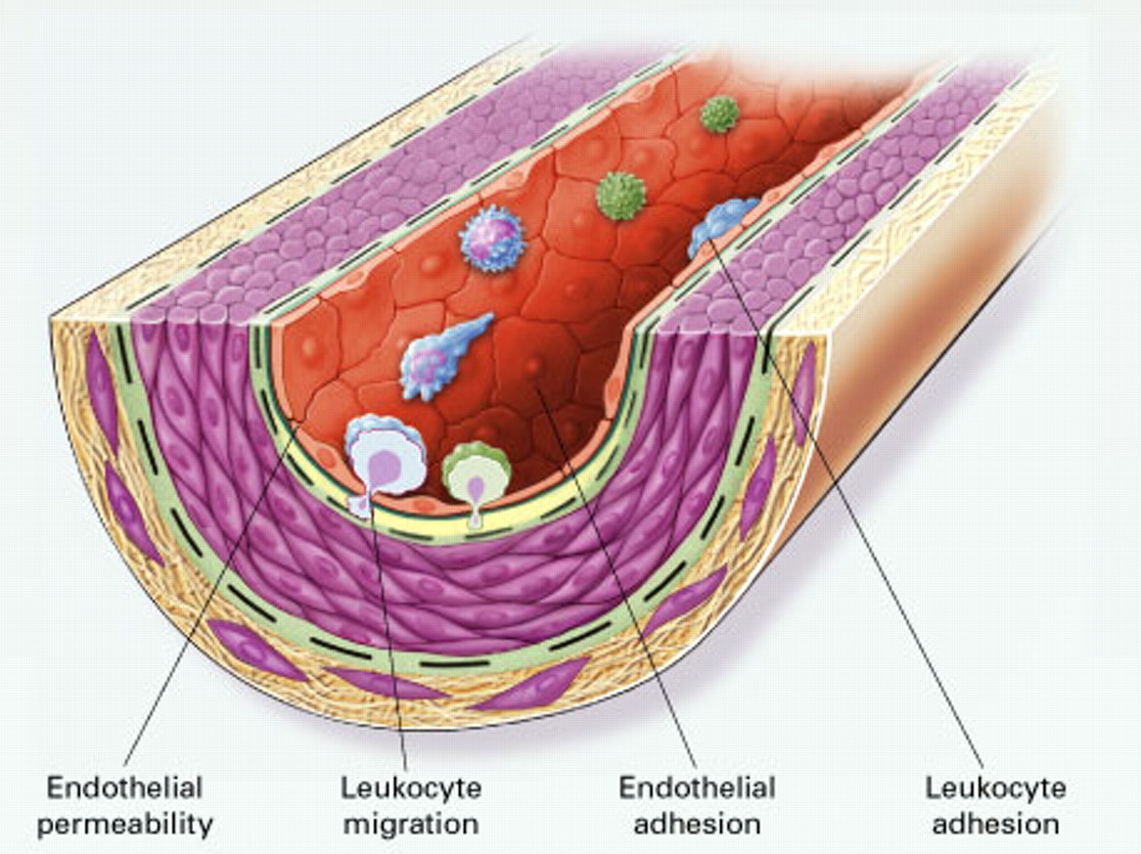
Apresentação de figuras de outros autores
Exemplo
Citar a referência
Traduzir o texto, se possível
Permeabilidade endotelial
Migração de leucócitos
Adesão endotelial
Adesão leucócitos
Assuntos gerais
Ross. New Engl J Med 1999; 340: 115-126

Slide 13
OBJETIVO(s)
Apresentado(s) de forma clara e precisa
Usar verbo no infinitivo
Aqui se apresenta o que foi feito
Especificar o que foi estudado
Um ou mais objetivos

Slide 14
OBJETIVOS
Exemplo
Principal: comparar o efeito agudo de duas diferentes velocidades de aquecimento neuromuscular específico sobre o desempenho da força no modo isocinético.
Secundário: comparar, para cada gênero, o efeito agudo de duas diferentes velocidades de aquecimento entre os membros dominante e não dominante sobre o desempenho da força no modo isocinético.

Slide 15
MÉTODOS
Apresentar passo a passo, mas não detalhar exageradamente
Esclarecer o desenho experimental
Sugere-se subdividir em (1) amostra, (2) desenho experimental; (3) testes; (4) análise estatística; outros que se fizerem necessários
Usar fotos e esquemas que facilitem a compreensão
Apresentar equações que eventualmente tenham sido aplicadas/utilizadas
Utilizar de 1 a 3 slides

Slide 16
Amostra
Detalhar critérios de seleção e recrutamento
Apresentar:
  n
  Gênero
  Idade
  Variáveis morfológicas
Sugere-se o uso de tabela

Slide 17
Amostra (n=37; 12 H e 25 M)
MÉTODOS
Exemplo
Variáveis | Média ± DP
Idade (anos) | 21 ± 4
Massa corporal (kg) | 61,0 ± 12,6
Estatura (cm) | 165,6 ± 8,6
  Critérios de exclusão
    Uso de qualquer substância ergogênica
    Algias e/ou lesão na musculatura e articulação envolvida
    Início de treinamento contra-resistência

Slide 18
Desenho experimental
Exemplo
25 ml
sangue
25 ml
sangue
5 ml
sangue
5 ml
sangue
5 ml
sangue
ARG
ou
PLA
ECR
▼
▼
-10
0
30
60
80
90
120
(minutos)
NIRS
ARG: arginina; PLA: placebo; ECR: exercício contra-resistência
NIRS: monitoramento com espectroscopia no infravermelho próximo

Slide 19
Exemplo
Procedimento experimental
Testes isométricos
Condições Experimentais
Visitas
1ª
2ª
3ª
4ª
5ª
6ª
7ª
- Aquecimento: Isocinético ou Isométrico
- Tarefa principal: Isocinética ou Isométrica
- Familiarização
- Antropometria
- Termo de consentimento
Ordem aleatória das situações

Slide 20
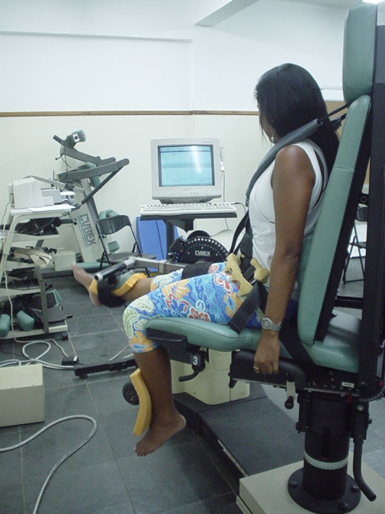
Testes
Exemplo
EXTENSÃO DE JOELHO
Equipamento: Cybex Norm®
3 séries de 15 repetições
Velocidade: 60º⋅s⁻¹
Intervalo: 90 s entre séries
Potencialização:
1 série de 5 repetições
Velocidade: 30º⋅s⁻¹

Slide 21
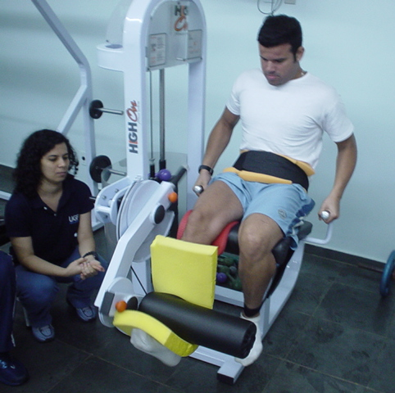
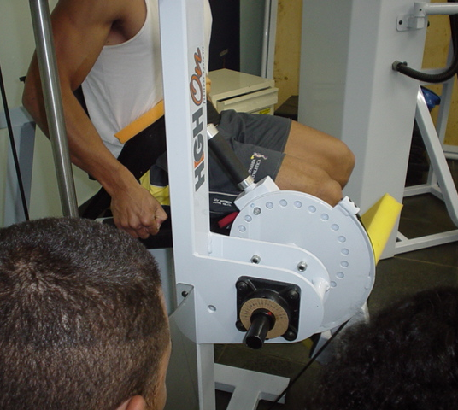
Padronização – cadeira extensora
Exemplo

Slide 22
Análise estatística
Exemplo
ANOVA 2 X 3 (grupo vs testes; medidas repetidas no segundo fator)
  consumo alimentar
  testes de força
  antropometria
  ultra-som
Nível de significância: P < 0,05

Slide 23
RESULTADOS e DISCUSSÃO
Apresentar todas as Tabelas e Figuras relevantes discutindo-as simultaneamente
Os estudos importantes à discussão/interpretação dos resultados podem ser “lembrados” por meio de alertas discretos ao longo dos resultados
Use um tamanho adequado de Tabelas e Figuras.
De preferência, no MÁXIMO DUAS por slide.
É importante que estejam bem legíveis

Slide 24
Elaboração de gráficos e tabelas
Evitar muito texto
É o principal momento para valorizar seu estudo
Gráficos e Tabelas devem conter:
  Título, Legenda, Unidades das variáveis
  Indicação da significância estatística, se houver
Devem ser claros e elucidativos

Slide 25
Tarefa Isocinética
Exemplo
Trabalho total na série
*
* Diferença 9,6 % (P<0,05)
Erro típico da medida = 7 %

Slide 26
Exemplo
Modificações antropométricas
VARIÁVEIS | DIETA CET |  |  | DIETA CONV
 | PRÉ | PÓS |  | PRÉ | PÓS
MC (kg)** | 72,6±15,8 | 70,8±15,5 |  | 63,2±10,3 | 62,0±10,1
IMC (kg.m⁻²)* | 26,0±4,1 | 25,4±2,7 |  | 24,5±4,1 | 24,0±2,7
CC (cm)* | 78,8±8,4 | 77,2±8,5 |  | 77,1±7,6 | 75,6±8,0
*P<0,05; efeito do tempo; **P<0,05; interação tempo x grupo
MC: massa corporal; IMC: índice de massa corporal; CC: circunferência de cintura

Slide 27
CONCLUSÃO(ÕES)
Deve(m) responder ao(s) objetivo(s), considerando os resultados encontrados e o estado da arte
Deve(m) ser objetiva(s) e consistente(s)

Slide 28
CONCLUSÃO
Exemplo
Não houve diferença entre os tipos de aquecimento sobre o desempenho da força.
O aquecimento em alta velocidade melhorou a potência média e o trabalho total no grupo feminino, embora as diferenças tenham ficado abaixo ou muito próximas do erro técnico da medida.

Slide 29
REGRAS PARA APRESENTAÇÃO
Respeite o tempo máximo para exposição
Chegue cedo ao local
Leve ao menos 1 backup
Mantenha a calma e fale com clareza
Releia os slides 1 hora antes da apresentação

Slide 30
SUGESTÕES GERAIS
Utilize em torno de 15 slides
As pessoas sentadas ao fundo da sala precisam ler também
Não leia para a audiência. Todos saber ler.
Cuidado com abreviaturas sem sentido.

Slide 31
SUGESTÕES GERAIS
Não exagere nos efeitos e nas cores.
Se o slide não puder ser lido pela audiência, não use!
Muita informação no slide quase sempre significa pouco conhecimento sobre o assunto

Slide 32
Cores de fundo e de fonte
Regra básica:
Fundo escuro → fonte clara
Fundo claro → fonte escura
NUNCA usar COMIC SANS

Slide 33
Tamanhos e tipos de fonte
Melhores fontes
Tahoma
Arial
AvantGarde
Times News Roman
Tamanhos
Título principal: ≥ 36
Subtítulos: ≥ 32
Texto: ≥ 28
Referências: ≥ 18

